Slide 1

Тема урока: Ознакомление с профессией «Слесарь»
Цель урока:
поддержка обучающихся в процессе осознанного выбора сферы будущей профессиональной деятельности;
-ознакомить обучающихся 8 классов с профессией.

Slide 2

Профессия Слесарь
По определению слесарь — это рабочий, который специализируется на обработке металла, дерева и других видов сырья без использования станков. Он проводит ручную обработку материалов, в том числе, в процессе их сборки или разборки на производстве, в быту.

Slide 3


Ресурсы
работодатели
зав.
практикой
мастера п/о
методисты
зав.
мастерскими
выпускники
кадровые ресурсы

Slide 4
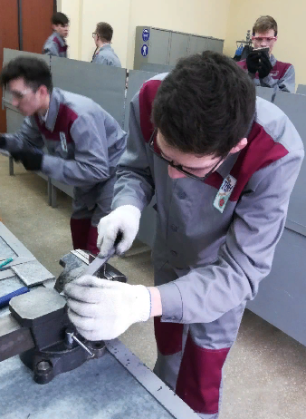
Особенности профессии
Каждый слесарь специализируется в конкретной сфере. При этом описание всех направлений этой области в своей основе объединяется необходимостью монтировать, демонтировать, ремонтировать механизмы, проверять их состояние. Такие сотрудники востребованы на производстве, они принимают участие в создании различных видов техники. рисками получения травм, поэтому ее выполнение требует четкого соблюдения техники безопасности.

Slide 5
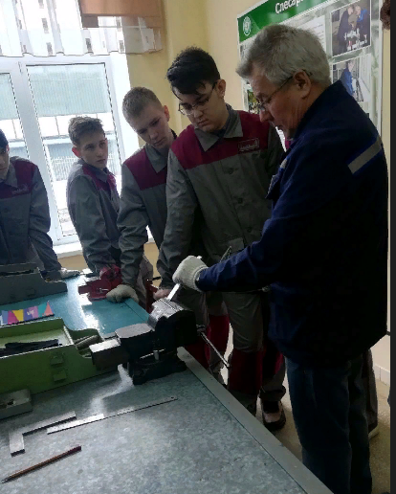
Важные качества
Слесарь — физически тяжелая и технически сложная профессия. Ее представитель должен обладать техническим складом ума, способностью быстро принимать решения, выносливостью. Еще ему необходимы устойчивость к стрессу, готовность брать на себя ответственность, выдержка, умение работать с техникой и различными приспособлениями. Рабочему пригодятся коммуникабельность, желание постоянно учиться и развиваться.

Slide 6



Перспективы и карьера
После завершения обучения слесарь может приступать к работе под руководством опытного сотрудника. Работники востребованы на разных видах производства.
Зарплата слесаря-ремонтника обычно не очень высокая, но она стремительно растет по мере набора опыта. Получение новых разрядов с ростом уровня квалификации позволяет слесарю рассчитывать на изменение дохода, переход на более ответственные должности. Со временем многие опытные работники практически перестают самостоятельно работать руками, начиная вместо этого контролировать действия других сотрудников.

Slide 7
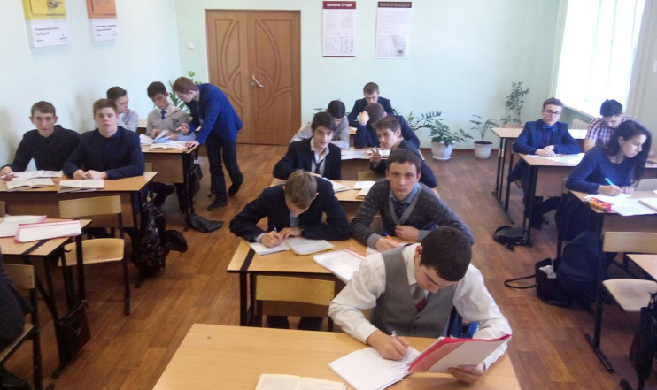
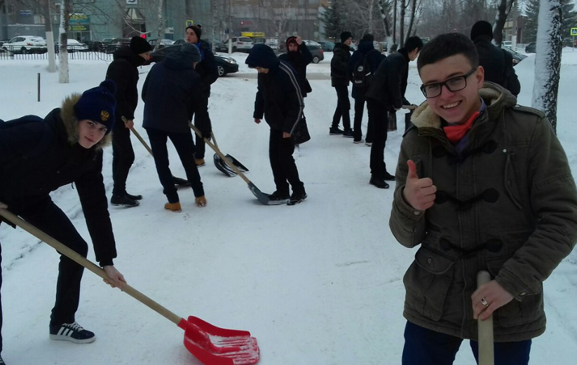
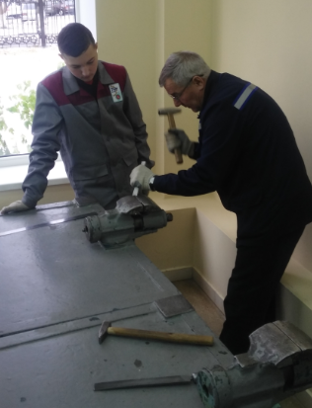
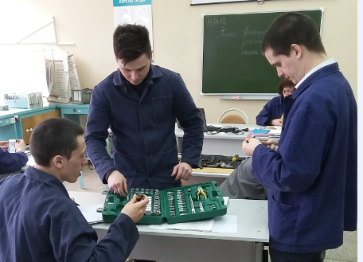
Будем рады видеть вас в стенах нашего колледжа!!!

Slide 8
